Slide 1


Slide 2


——启智CV机器人

Slide 3
目录页
CONTENTS PAGE
3
4
启智CV机器人硬件
源码包介绍
目录
实验展示
ROS平台通用性
1
2

Slide 4
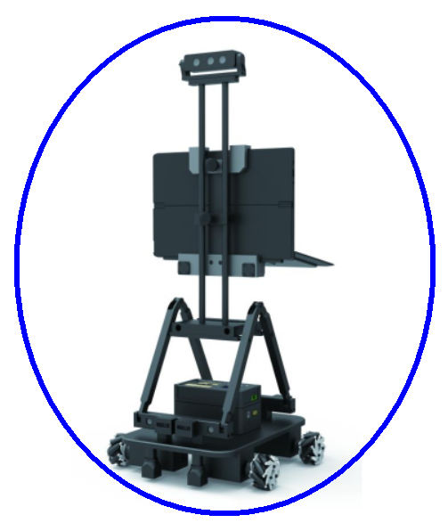
过渡页
TRANSITION PAGE
第一章 启智CV机器人硬件

Slide 5
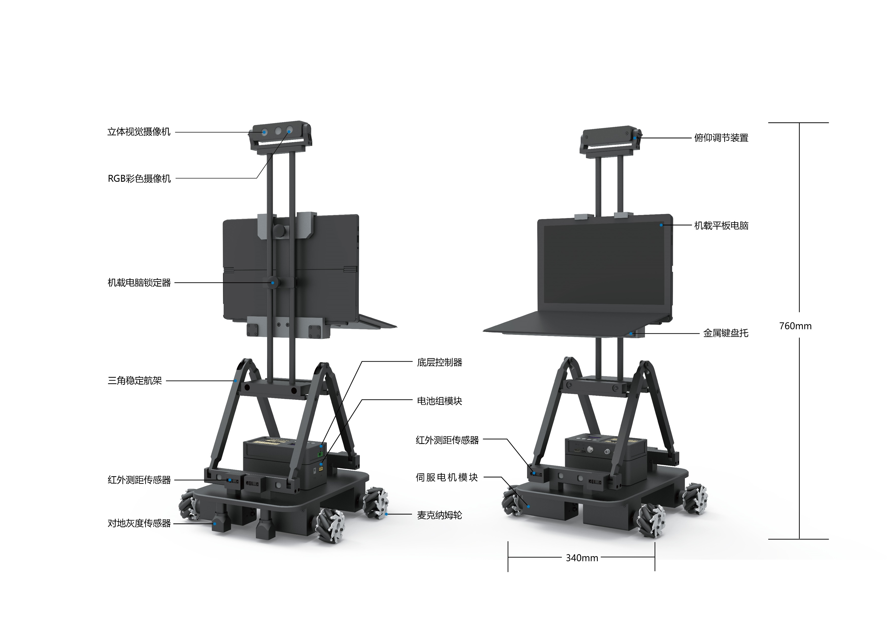

Slide 6
过渡页
TRANSITION PAGE
第二章 源码包介绍

Slide 7
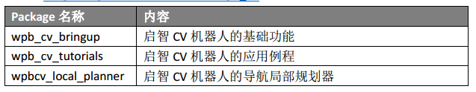
1./cmd_vel机器人速度控制主题2.geometry_msgs::Twist运动速度结构体类型
3.演示证明
Notes:
geometry_msgs::Twist包含了两个vector 沿x方向y方向z方向线速度、绕x轴y轴z轴角速度的vector 都是定义成float64
Rostopic type /cmd_vel;
Rosmsg show geometry_msgs/Twist

Slide 8
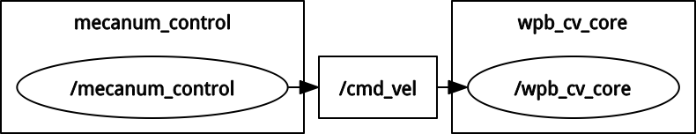
Notes:
一个节点发消息给主题，然后另一个节点订阅发送到这个主题的消息

Slide 9
过渡页
TRANSITION PAGE
第三章实验展示
控制机器人前进0.1米
原地旋转
机器人一边旋转一边移动（转圈）
Notes:
机器只在Z轴有角速度，为什么呢？想想谁会绕X Y轴去旋转，解释X轴方向，Y轴方向，人也只会绕Z轴旋转，除了迈克尔杰克逊

Slide 10
过渡页
TRANSITION PAGE
第四章 ROS平台通用性
修改底盘类型

Slide 11
Github源码网址
https://github.com/6-robot/wpb_cv

